Slide 1
Introduksjon til Docker og Skyteknologi
December 3, 2024

Slide 2
Agenda
Introduksjon til cloudteknologi Hvorfor cloudteknologi er viktig Introduksjon til Docker Docker-arkitektur Docker Images Docker Containers Docker-nettverk Docker Volumer Introduksjon til Docker Compose Docker Compose filstruktur Docker Compose kommandoer Docker Compose i praksis Beste praksis Vanlige problemer og feilsøking Oppsummering

Slide 3
Introduksjon til cloudteknologi
Cloudteknologi
Hva er cloudteknologi?
Betydning i moderne databehandling
Fordeler ved cloudteknologi
Cloudteknologi refererer til levering av databehandlingstjenester over internett, inkludert servere, lagring, databaser, nettverk, programvare og analyser.
Cloudteknologi muliggjør on-demand tilgang til ressurser, som gir virksomheter fleksibilitet og skalerbarhet for å møte varierende behov.
Det gir kostnadseffektivitet ved å redusere behovet for fysisk infrastruktur, global tilgjengelighet for brukere uansett plassering, og forbedret samarbeid mellom team.

Slide 4


Hvorfor cloudteknologi er viktig
Cloudteknologi
Fordeler med cloudteknologi
Reduserte IT-kostnader gir bedre budsjettkontroll. Forretningskontinuitet sikres med sikkerhetskopiering og gjenoppretting. Automatiske oppdateringer holder programvaren oppdatert uten manuell innsats. Konkurransefordeler oppnås ved raskere innovasjon og implementering.
Bruksområder for cloudteknologi
Web hosting tilbyr fleksible og skalerbare plattformer. Datalagring gir sikkerhet og tilgjengelighet av data. Applikasjonsutvikling muliggjør rask distribusjon og testing av programmer.

Slide 5



Introduksjon til Docker
Docker
Hva er Docker?
Fordeler med Docker
Konsistente miljøer
Docker er en containeriseringsplattform som lar utviklere pakke applikasjoner og avhengigheter i en isolert enhet som kalles en container.
Docker tilbyr en rekke fordeler, inkludert portabilitet, noe som betyr at applikasjoner kan kjøres på hvilken som helst plattform; effektivitet ved å bruke ressurser optimalt; og isolasjon som beskytter applikasjoner fra hverandre.
Med Docker kan utviklere opprette konsistente miljøer for utvikling, testing og produksjon, noe som reduserer risikoen for feil relatert til miljøforskjeller.

Slide 6



Docker-arkitektur
Docker
Docker-klient
Docker-daemon
Docker-images
Docker-containere
Docker-klienten er grensesnittet for brukere til å kommunisere med Docker-daemonen. Den sender kommandoer for å bygge, kjøre og administrere containere.
Docker-daemonen kjører på vertsmaskinen og håndterer bygging, kjøring og administrasjon av Docker-containere. Den mottar instruksjoner fra klienten og utfører dem.
Docker-images er skrivebeskyttede maler som brukes til å opprette containere. De inneholder all nødvendig programvare og avhengigheter for å kjøre applikasjoner.
Docker-containere er kjøretidsinstanser av Docker-images. De er isolerte miljøer som kjører applikasjoner uavhengig av vertsmaskinen.

Slide 7
Docker Images
Docker
Hva er Docker Images?
Docker images er skrivebeskyttede maler som brukes til å lage containere. De inneholder alt som trengs for å kjøre en applikasjon, inkludert kode, biblioteker og avhengigheter.
Hvordan lage Docker Images
Docker images kan opprettes ved hjelp av en Dockerfile, som er en tekstfil med instruksjoner for hvordan man bygger et bilde. Den beskriver miljøet og avhengighetene til applikasjonen.
Viktige Docker-kommandoer
For å lage et bilde bruker man kommandoen `docker build`, for å hente et bilde fra et register brukes `docker pull`, og for å laste opp et bilde til et register brukes `docker push`.

Slide 8
Docker Containers
Docker
01
02
03
04
Hva er Docker-containere?
Livssyklus
Viktige kommandoer
Praktisk bruk
Docker-containere er kjørende instanser av Docker-images, isolerte og lette miljøer som kan kjøre applikasjoner.
Containere har en livssyklus som inkluderer oppretting, start, stopp, omstart og fjerning, som gjør administrasjonen enkel.
For å håndtere containere bruker vi kommandoer som `docker run` for å starte en container, `docker ps` for å liste kjørende containere, `docker stop` for å stoppe en, og `docker rm` for å fjerne en.
Docker-containere gjør det enkelt å utvikle, teste og distribuere applikasjoner med minimal overhead og strømlinjeformet prosess.

Slide 9
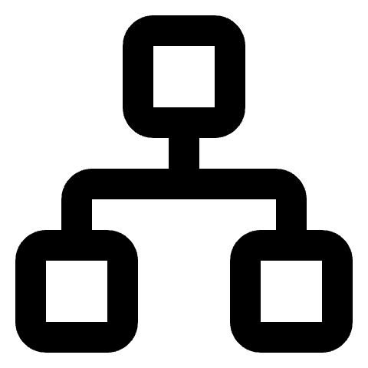
Docker-nettverk
Nettverk
Typer nettverk
Docker støtter flere typer nettverk: bridge, host, none, og overlay. Hver type har sine spesifikke bruksområder og egenskaper.
Kommandoer for nettverk
docker network create: opprette et nytt nettverk
docker network ls: liste eksisterende nettverk
docker network connect: koble containere til nettverk
Bruksområder
Bridge-nettverk brukes for isolerte containere, host-nettverk for høy ytelse, none for ingen nettverk, og overlay for distribuerte applikasjoner.

Slide 10
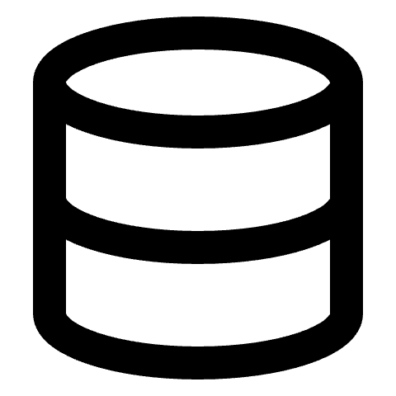

Docker Volumer
Docker
Definisjon av Docker Volumer
Docker-volumer er persistente datalagringsløsninger for containere. De lagrer data uavhengig av livssyklusen til containere. Volumer kan deles mellom flere containere.
Typer og kommandoer
Typer: Volumer og bind mounts.
docker volume create for å opprette volumer. docker volume ls for å liste tilgjengelige volumer. docker volume rm for å fjerne volumer.

Slide 11
Introduksjon til Docker Compose
Docker Compose
Hva er Docker Compose?
Verktøy for å definere og kjøre multi-container applikasjoner. Bruker YAML-filer for å beskrive tjenester, nettverk og volumer. Forenkler prosessen med å administrere flere containere.
Fordeler med Docker Compose
Forenklet konfigurasjon av komplekse applikasjoner. Brukervennlighet ved å starte og stoppe flere containere med én kommando. Mulighet for versjonskontroll av konfigurasjoner.

Slide 12
Docker Compose filstruktur
Docker Compose
Versjon
Angir versjonen av Docker Compose-filen som brukes. Det er viktig for å sikre kompatibilitet med Docker Compose-funksjoner.
Tjenester
Definerer de ulike containertjenestene som utgjør applikasjonen. Hver tjeneste kan spesifisere bilde, nettverk og volumer.
Nettverk
Definerer nettverkene som tjenestene vil bruke for å kommunisere med hverandre. Dette kan inkludere både standard og egendefinerte nettverk.
Volumer
Angir volumer for vedvarende datalagring. Dette gjør det mulig for data å overleve containerens livssyklus.

Slide 13
Docker Compose kommandoer
Docker Compose
docker-compose up: Starter alle tjenester definert i docker-compose.yml-filen. docker-compose down: Stopper og fjerner alle tjenester, nettverk og volumer opprettet av `docker-compose up`. docker-compose logs: Viser loggene fra alle tjenester, nyttig for feilsøking. docker-compose ps: Viser statusen til alle tjenester som kjøres under Docker Compose.

Slide 14
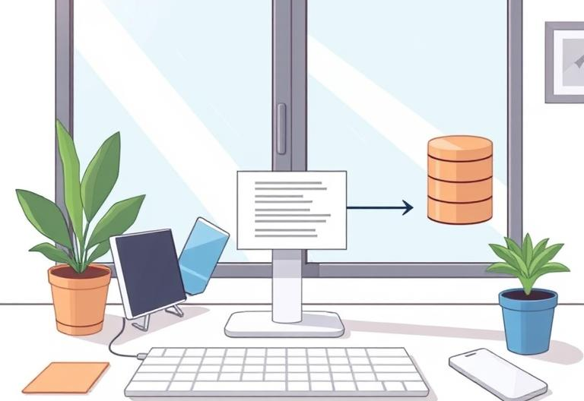
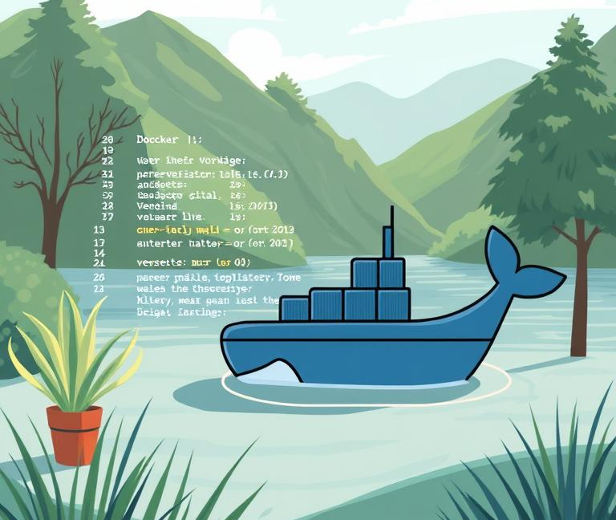

Docker Compose i praksis
Docker Compose
Definere Tjenester
Eksempelprosjekt: Webapplikasjon med Database
YAML-konfigurasjon
Definer webserver og database i YAML-filen, spesifiser image og miljøvariabler.
Vi skal lage en enkel webapplikasjon som bruker en database for lagring av data.
Konfigurasjonen definerer tjenester, nettverk, og volumer for applikasjonen.

Slide 15

Beste praksis
Docker
Docker beste praksis
Docker Compose beste praksis
Hold bilder så små som mulig for raskere nedlasting. Bruk offisielle bilder for bedre sikkerhet og support. Rydd opp i ubrukte ressurser for å spare plass.
Bruk miljøvariabler for fleksibel konfigurasjon. Versjonskontroller `docker-compose.yml` for bedre samarbeid. Dokumenter tjenester og avhengigheter for enklere vedlikehold.

Slide 16


Vanlige problemer og feilsøking
Feilsøking
Tips for feilsøking
Sjekk containere som ikke starter ved å bruke `docker logs <container_id>` for å se feilmeldinger. Bruk `docker inspect <container_id>` for å få detaljert informasjon om containerens status og konfigurasjon. Verifiser nettverksinnstillinger og kontroller om containere er koblet til riktig nettverk.
Vanlige problemer
Containere kan mislykkes i å starte på grunn av feil i Dockerfile eller manglende avhengigheter. Nettverksproblemer kan oppstå hvis porter ikke er eksponert eller feil nettverksmodus er brukt. Volumproblemer kan oppstå når data ikke er korrekt mappet eller volumet ikke er tilgjengelig.

Slide 17
Oppsummering
Konklusjon
Vi har utforsket hva cloudteknologi og Docker er, samt deres betydning for moderne databehandling. Vi har lært om Docker-arkitektur, inkludert bilder, containere, nettverk og volumer. Vi har diskutert Docker Compose og hvordan det forenkler arbeidet med multi-container applikasjoner. Det er viktig å følge beste praksis for å optimalisere bruken av Docker og Docker Compose.

